Slide 1
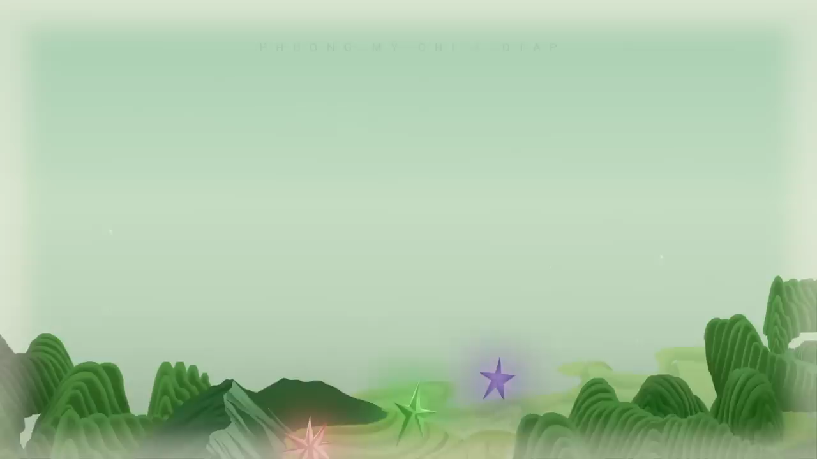
Notes:
GV cho HS xem video và dẫn vào bài mới: Bài hát với giai điệu vừa khỏe khoắn, vừa nhanh nhẹ, vừa có âm hưởng hiện đại, nhưng cũng mang âm hưởng mạnh mẽ, hào hùng của người chiến sĩ đã tái hiện lại hình ảnh 3 nữ thanh niên xung phong hình ảnh Nho,Thao, Phương Định thật hồn nhiên của lứa tuổi xuân thì nhưng lòng vẫn hiên ngang thực hiện nhiệm vụ.

Slide 2


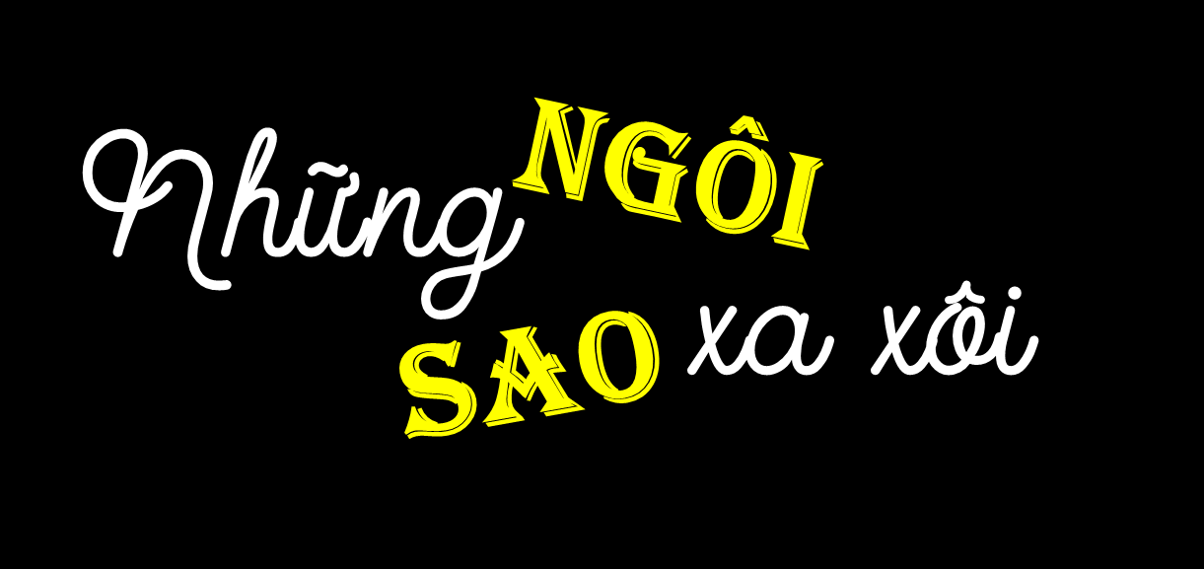
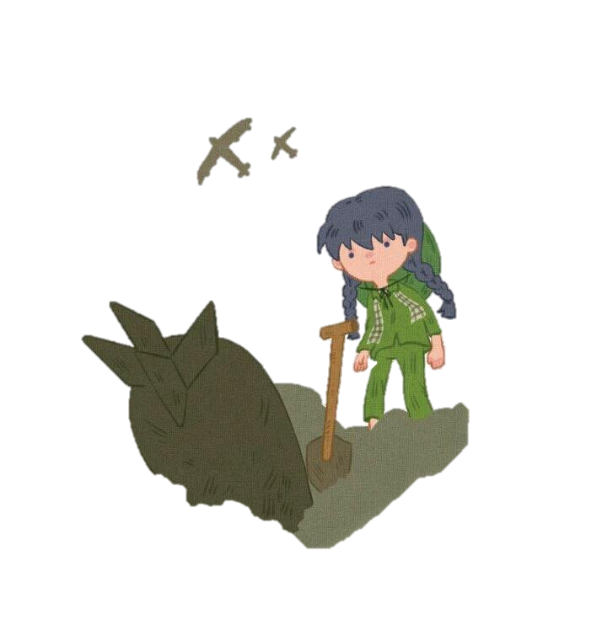
Bài 7: Tin yêu và ước vọng
- Lê Minh Khuê -
Notes:
Giáo án của Thảo Nguyên 0979818956

Slide 3
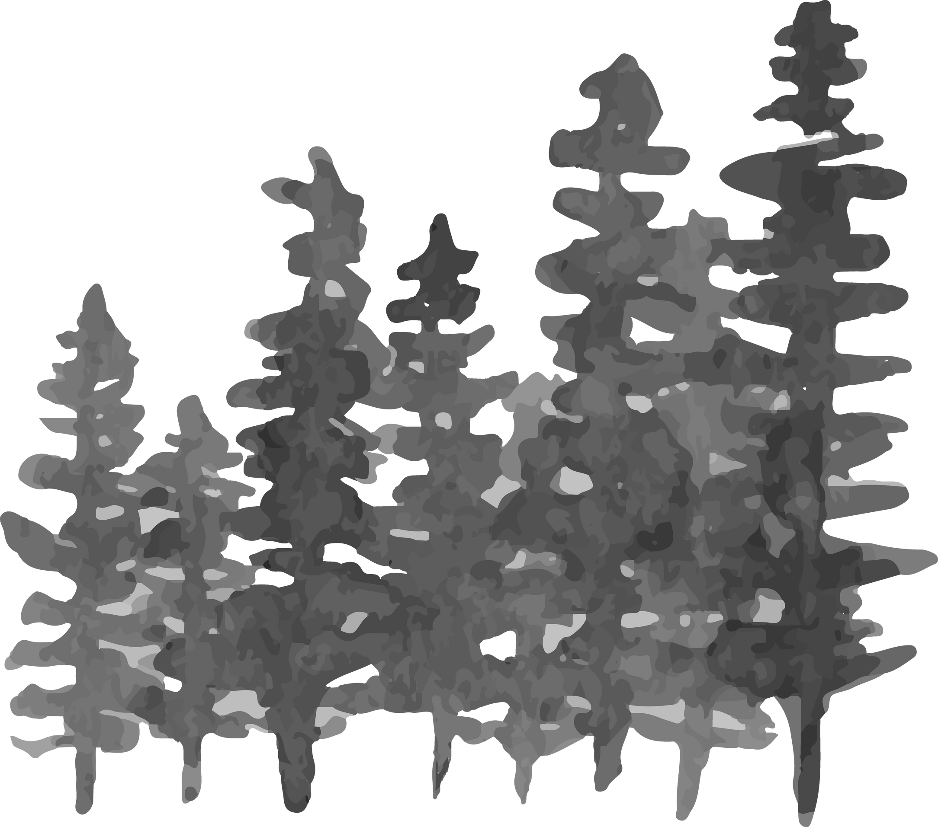
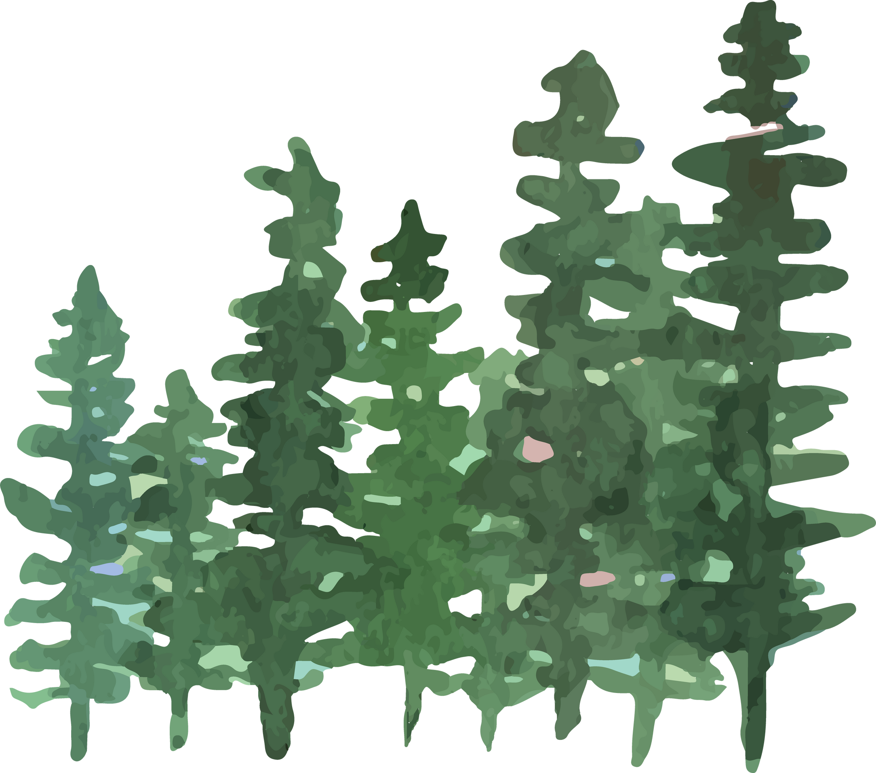

I.
Đọc – Tìm hiểu chung

Slide 4
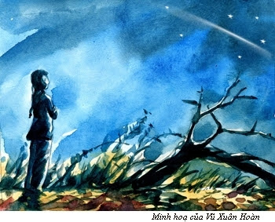
1. Đọc – chú thích
a. Đọc
Đọc to, rõ ràng, diễn cảm; giọng tâm tình; phân biệt lời kể và lời đối thoại giữa các nhân vật.
Notes:
Giáo án của Thảo Nguyên 0979818956

Slide 5
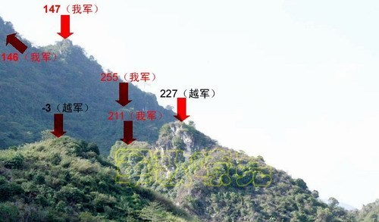
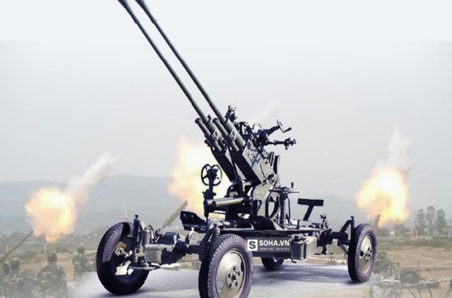
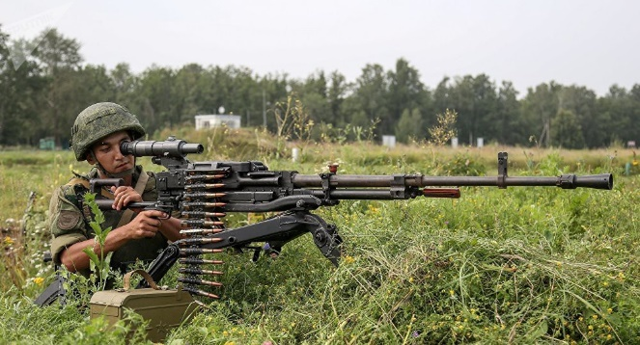
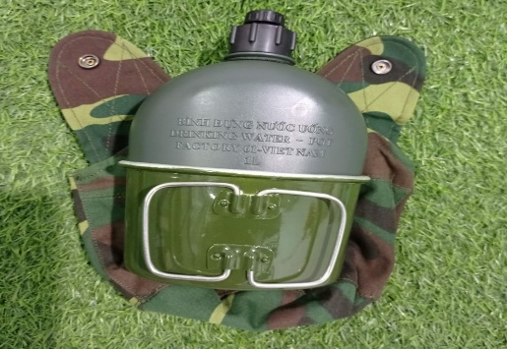
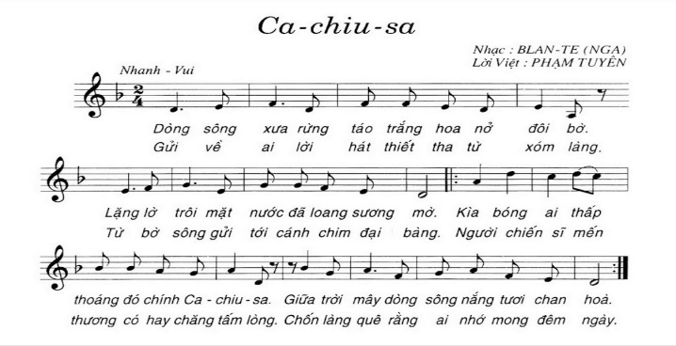
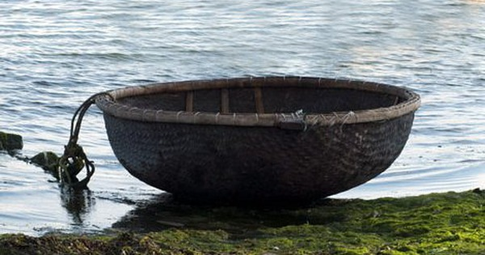
b. Chú thích
Cao điểm
Cao xạ
12 li 7
Bi đông
Ca-chiu-sa
Mủng
pháo để bắn các mục tiêu trên không
đồ đan sít bằng tre, tròn và sâu lòng, dùng để đựng.
súng bắn tỉa hạng nặng do Việt Nam chế tạo, có cỡ nòng 12,7 mm.
tên một ca khúc Nga.
chỗ cao hơn so với mặt đất xung quanh như gò, đồi núi hoặc nóc công trình kiến trúc. Trong văn bản này, cao điểm chỉ khu vực trên cao dùng làm địa điểm quan sát xung quanh, thường xuyên bị địch bắn phá.
còn gọi là binh tông, được sử dụng trong quân đội để đựng nước uống
Notes:
Giáo án của Thảo Nguyên 0979818956

Slide 6

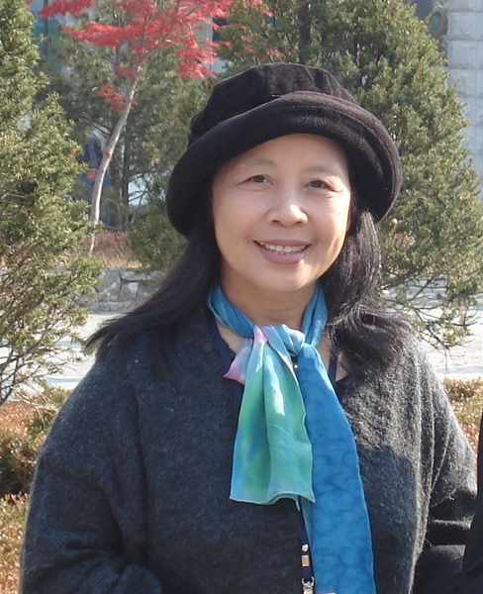
2. Tìm hiểu chung
a. Tác giả
- Lê Minh Khuê sinh năm 1949, quê ở Thanh Hóa
- Từng tham gia lực lượng Thanh niên xung phong thời kì kháng chiến chống đế quốc Mỹ.
- Trước năm 1975, bà chủ yếu viết về cuộc sống chiến đấu của tuổi trẻ ở tuyến đường Trường Sơn.
Notes:
Giáo án của Thảo Nguyên 0979818956

Slide 7


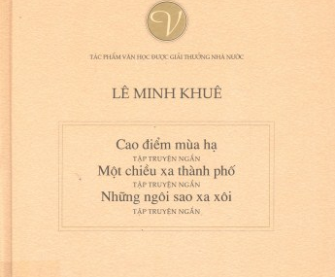

Notes:
Các tác phẩm tiêu biểu: “Cao điểm mùa hạ” (1978), “Một chiều xa thành phố” (1986), “Nhiệt đới gió mùa” (2012),…

Slide 8


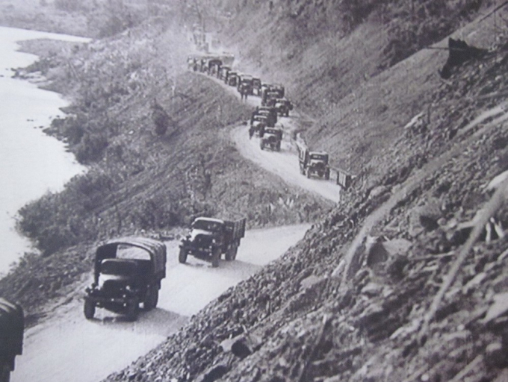
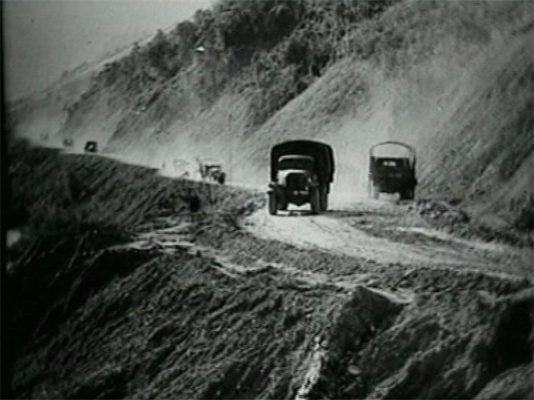
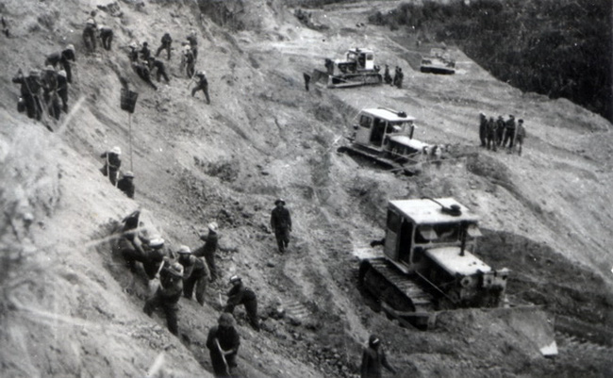
2. Tìm hiểu chung
b. Tác phẩm
Hoàn cảnh sáng tác
Tác phẩm sáng tác năm 1971, lúc cuộc kháng chiến chống Mỹ của dân tộc đang diễn ra ác liệt
Notes:
Giáo án của Thảo Nguyên 0979818956

Slide 9
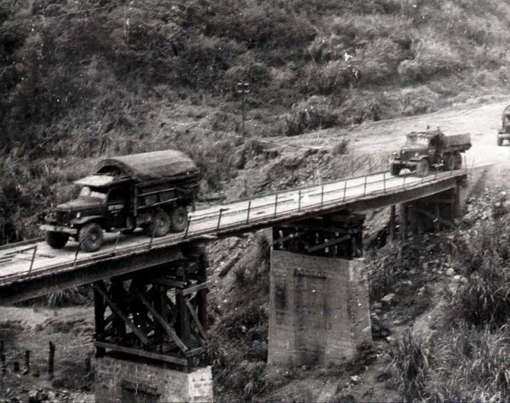

ĐƯỜNG TRƯỜNG SƠN
CON ĐƯỜNG HUYẾT MẠCH
- Các lực lượng công binh, thanh niên xung phong, dân công hỏa tuyến đường Trường Sơn gồm khoảng 120.000 người đã làm nên mạng đường liên hoàn, với tổng chiều dài gần 2 vạn km đường ô tô, 1.400 km đường ống dẫn xăng dầu…
- Trong các chiến dịch đánh phá từ năm 1965 đến năm 1972, Mỹ đã huy động khoảng 733.000 chuyến máy bay, ném xuống các tuyến đường Trường Sơn gần 4 triệu tấn bom đạn. Hơn 20.000 bộ đội, thanh niên xung phong, công nhân giao thông đã hy sinh; hơn ba vạn người bị thương…
Notes:
Giáo án của Thảo Nguyên 0979818956

Slide 10
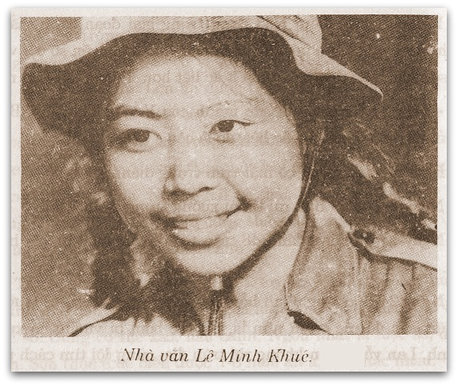
“Ngày đó tôi là phóng viên báo Tiền Phong, đã từng đi đến rất nhiều các chiến trường để viết báo. Năm 1971 tôi cùng một binh chủng làm đường đến đèo Côlannhip và đã ở lại một đêm trong hang đá cùng một tiểu đội công binh. Họ cũng là những người trẻ, hầu hết là học sinh trung học, những sinh viên…đi tham gia kháng chiến. Sống cùng với nhau, cùng tuổi, cùng lý tưởng như nhau trong một hoàn cảnh vô cùng ác liệt nên dễ dàng hiểu và chia sẻ cho nhau.” (Lê Minh Khuê tâm sự)
Notes:
Có thể thấy, đây là những trang văn viết lên từ cái nhìn của người trong cuộc.

Slide 11
2. Tìm hiểu chung
b. Tác phẩm
Hoàn cảnh sáng tác
Tác phẩm sáng tác năm 1971, lúc cuộc kháng chiến chống Mỹ của dân tộc đang diễn ra ác liệt
Thể loại
Truyện ngắn
Notes:
Giáo án của Thảo Nguyên 0979818956

Slide 12

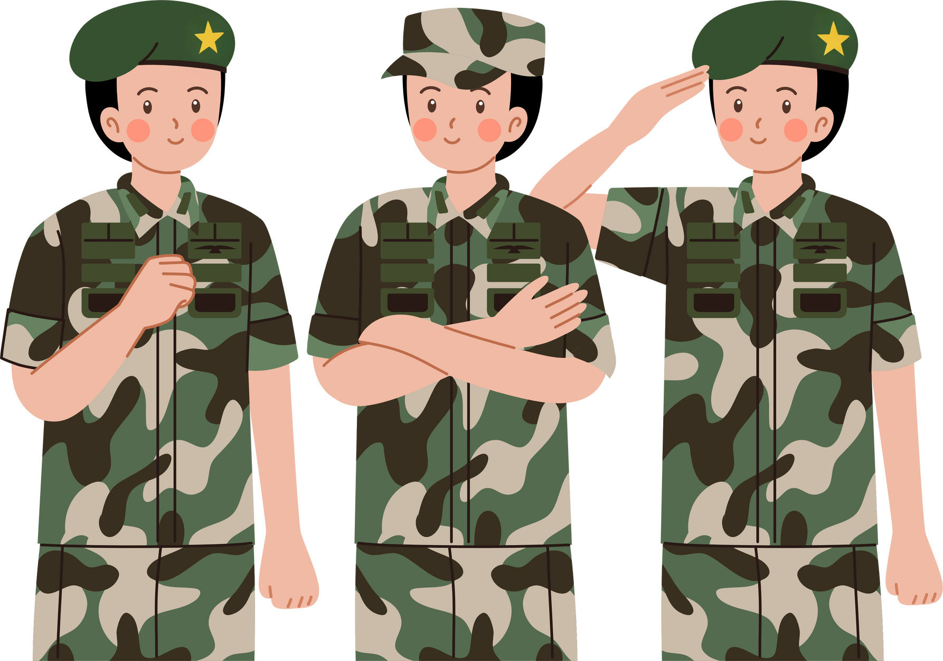
II.
Khám phá văn bản
Notes:
Giáo án của Thảo Nguyên 0979818956

Slide 13

1.
Người kể chuyện
Notes:
Giáo án của Thảo Nguyên 0979818956

Slide 14


- Ngôi kể
- Tác dụng
Ngôi thứ nhất: Phương Định
+ Tạo điểm nhìn phù hợp dễ dàng tái hiện hiện thực khốc liệt của chiến tranh, tâm hồn con người.
+ Tạo điều kiện thuận lợi để tác giả miêu tả biểu hiện của thế giới tâm hồn, trực tiếp nói lên những cảm xúc, suy nghĩ của nhân vật.
+ Giúp câu chuyện hiện lên chân thực, tự nhiên và đáng tin cậy hơn.
Notes:
PHÁT VẤN: Câu chuyện được kể bằng lời của ai? Thuộc ngôi thứ mấy? Ngôi kể đó có tác dụng như thế nào trong việc thể hiện nội dung câu chuyện?

Slide 15
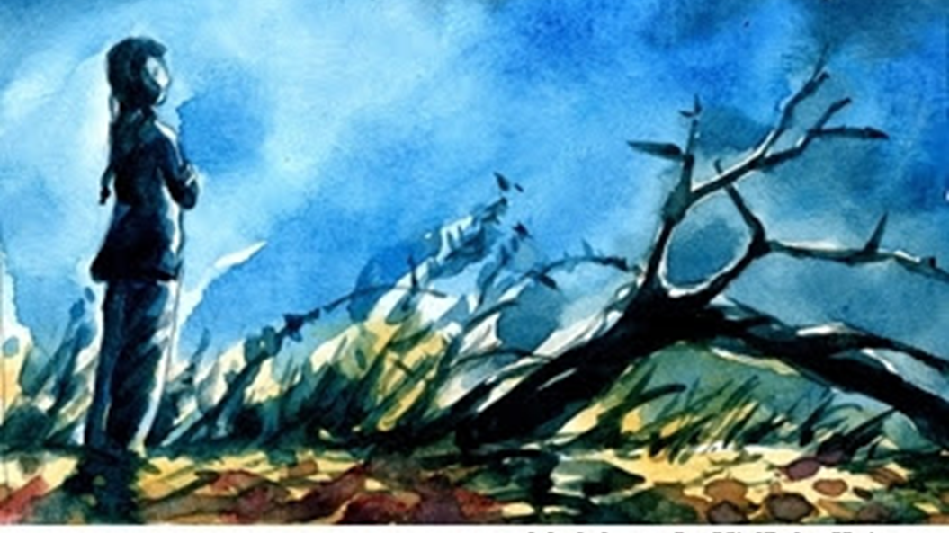
2. Cốt truyện
Notes:
Giáo án của Thảo Nguyên 0979818956

Slide 16
Sắp xếp các sự việc sau theo trình tự nhất định
1. Máy bay ném bom, ba cô gái ra đường phá bom, bom nổ, Nho bị thương. Phương Định và Thao chăm sóc vết thương cho Nho.
2. Một đêm yên tĩnh, Phương Định và Nho ngắm nhìn đoàn quân ra trận, tình yêu đồng đội trào dâng.
3. Một cơn mưa đá đột ngột trút xuống cao điểm khiến ba cô gái thích thú. Ngắm mưa, Phương Định nhớ về thành phố tuổi thơ.
4. Ba cô thanh niên xung phong làm nhiệm vụ phá bom trên cao điểm ác liệt. Họ đang làm việc riêng theo ý thích trong chiếc hang và trò chuyện về ước mơ sau chiến tranh.
4
1
3
2
- Trình tự đúng
Notes:
Yêu cầu HS đọc và sắp xếp các sự việc theo trình tự chính xác để tóm tắt những sự kiện chính trong đoạn trích

Slide 17
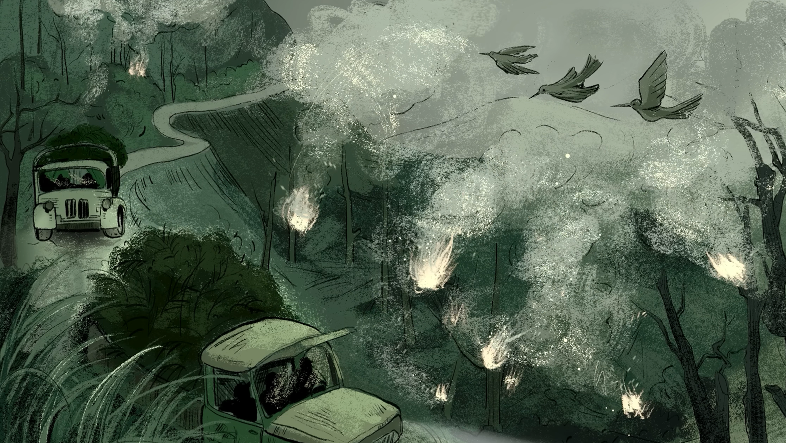
3. Không gian, thời gian diễn ra sự kiện
Notes:
Giáo án của Thảo Nguyên 0979818956

Slide 18
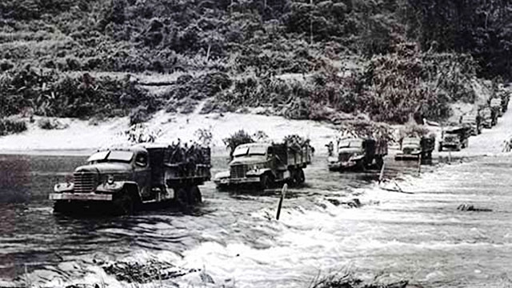

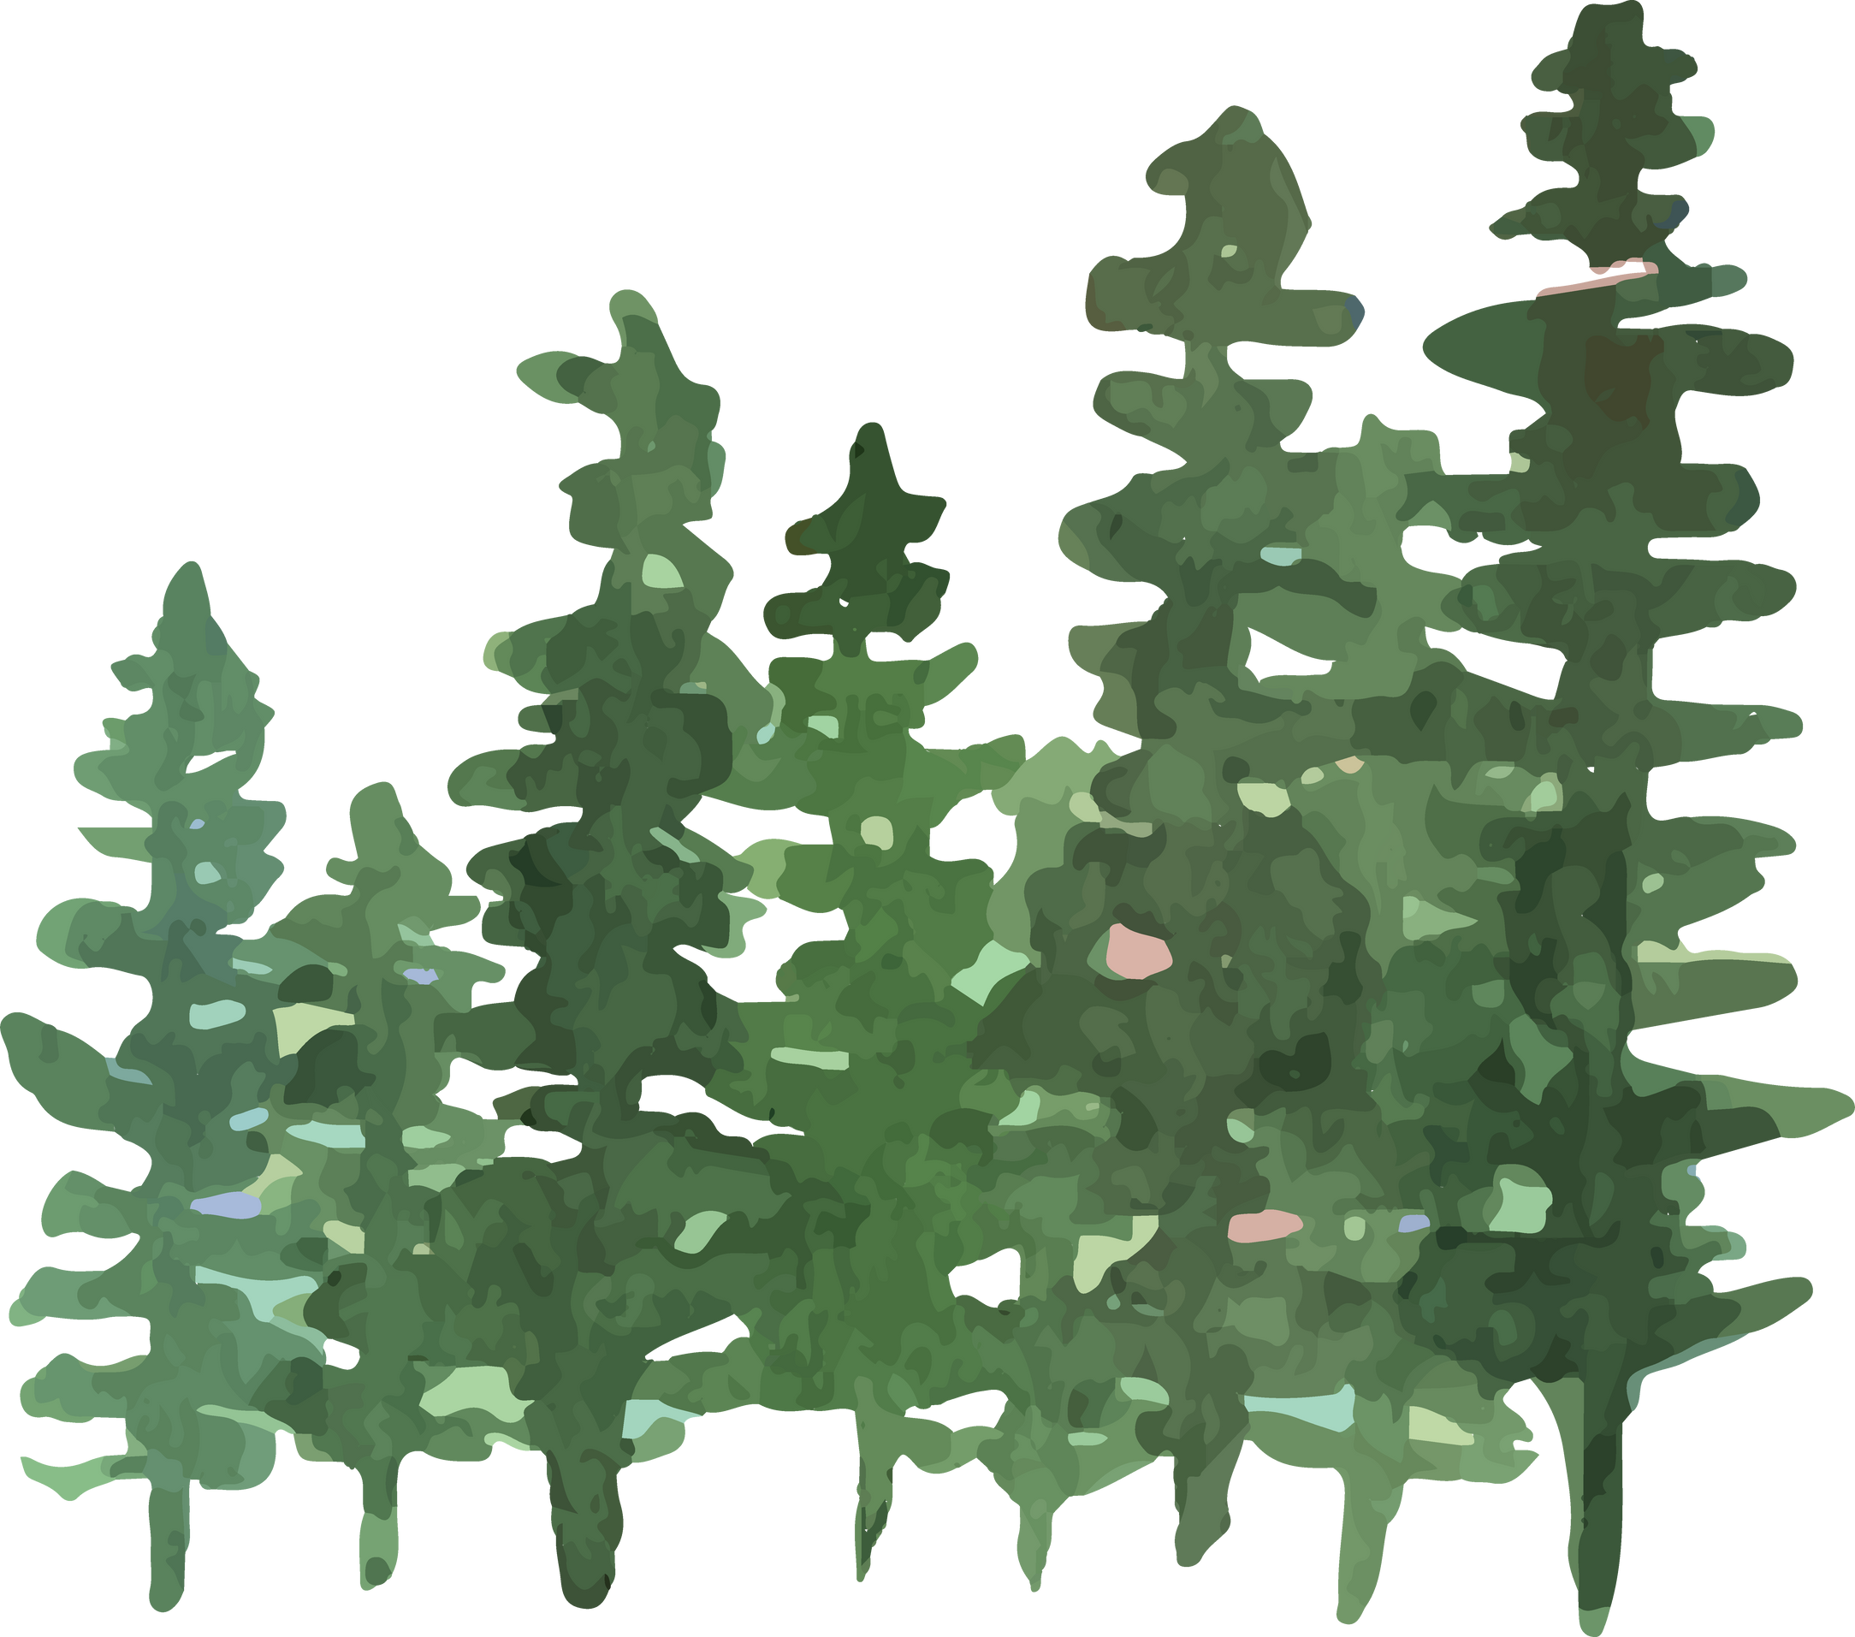
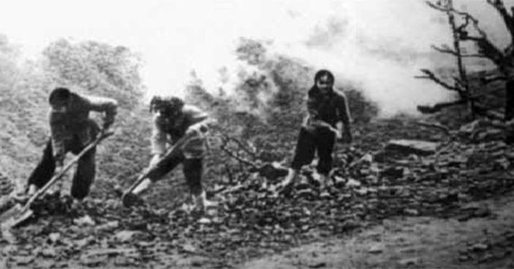
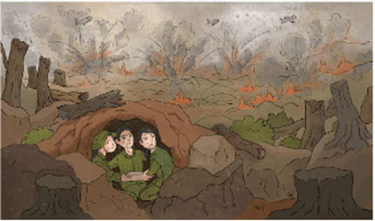
Không gian
một cao điểm thường xuyên bị máy bay địch bắn phá bằng đủ các loại bom trên tuyến đường Trường Sơn. Đường bị đánh, thân cây bị tước khô cháy,…
Thời gian
cuộc kháng chiến chống đế quốc Mỹ đang trong thời điểm cam go, ác liệt nhất
Notes:
Phát vấn: Câu chuyện diễn ra trong không gian, thời gian nào?

Slide 19

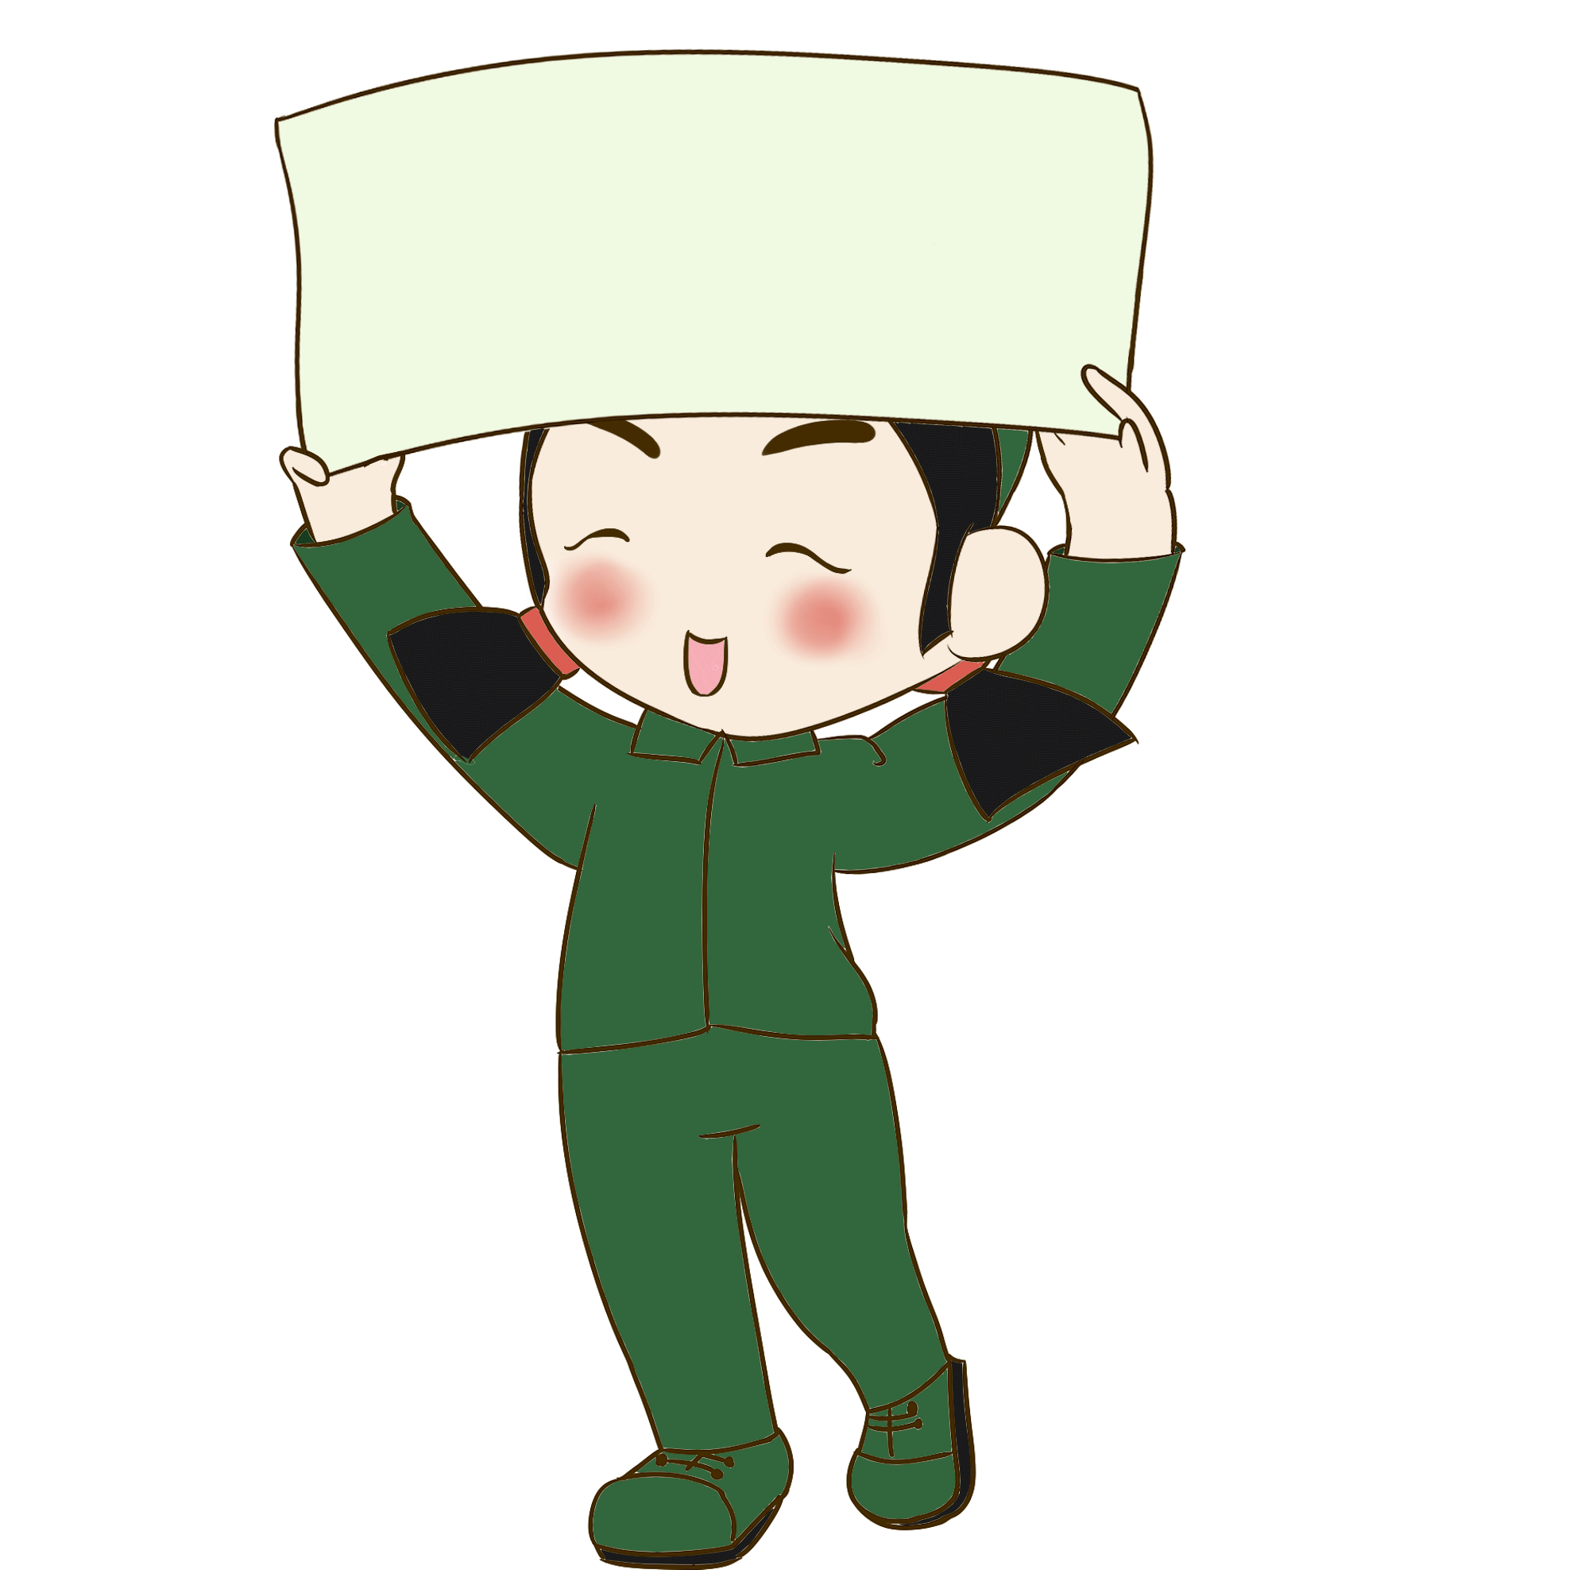
4.
Nhân vật chính
trong truyện
Notes:
Giáo án của Thảo Nguyên 0979818956

Slide 20

Phiếu học tập
Họ và tên:…………………………………………………………………………………………. Lớp………………………………………………………………………...
Nhiệm vụ: Điền thông tin phù hợp vào các ô trong bảng dưới đây:
Nét chung của ba cô gái
Nét riêng của mỗi người | Phương Định | Nho | Thao
Nhận xét chung về ba cô gái
Notes:
4. Nhân vật chính trong truyện là những ai? Trình bày cảm nhận của em về nét chung khiến họ gắn bó với nhau như trong một gia đình và những nét riêng ở mỗi người.

Slide 21
Nét chung của ba cô gái
Nét riêng của mỗi người | Phương Định | Nho | Thao
Nhận xét chung về ba cô gái
Yêu quê hương, đất nước
Dũng cảm, kiên cường, trách nhiệm với công việc
Giàu ước mơ, tâm hồn lãng mạn, nhạy cảm
Yêu đồng chí, đồng đội
- Hồn nhiên, trẻ trung, lạc quan
- Tự tin, tự hào về bản thân
- Mơ mộng, lãng mạn
- Trẻ trung, hồn nhiên
- Rắn rỏi, bản lĩnh, mạnh mẽ, có phần ngang tàng khi đối diện với cái chết
- Cương quyết, táo bạo, bình tĩnh trong chiến đấu
- Sợ máu và vắt
- Thích hát nhưng không thuộc lời, hát sai nhạc
Họ là những thanh niên xung phong tiêu biểu cho thế hệ trẻ Việt Nam trong kháng chiến
Notes:
Nét chung:
+ Yêu quê hương, đất nước: Họ sẵn sàng xa gia đình, quê hương, ra chiến trường chiến đấu.
+ Dũng cảm, kiên cường, trách nhiệm với công việc: luôn có tinh thần trách nhiệm cao thực hiện nhiệm vụ
+ Giàu ước mơ, tâm hồn lãng mạn, nhạy cảm: Họ mơ mộng, thích làm đẹp, thích hát, luôn lạc quan yêu đời.
+ Yêu đồng chí, đồng đội: luôn quan tâm, chăm sóc, thấu hiểu nhau như người thân.

Slide 22

III. Tổng kết
Notes:
Giáo án của Thảo Nguyên 0979818956

Slide 23


1. Nghệ thuật
- Xây dựng nhân vật (miêu tả tâm lí nhân vật) đặc sắc.
- Nghệ thuật trần thuật (sử dụng ngôi kể thứ nhất qua lời kể của Phương Định)
2. Nội dung
Vẻ đẹp tâm hồn trong sáng, trẻ trung, yêu đời cùng sự dũng cảm, lạc quan của những nữ thanh niên xung phong. Đó chính là vẻ đẹp của chủ nghĩa anh hùng cách mạng.
Notes:
Giáo án của Thảo Nguyên 0979818956

Slide 24

Hình ảnh “em gái tiền phương” trong bài thơ “Lá đỏ” và những nữ thanh niên xung phong trong truyện “Những ngôi sao xa xôi” gợi cho em suy nghĩ gì về tuổi trẻ Việt Nam trong những năm chiến tranh?
Gợi ý:
Hình ảnh “em gái tiền phương” trong bài thơ “Lá đỏ” và những nữ thanh niên xung phong trong truyện “Những ngôi sao xa xôi” gợi cho em những suy nghĩ rất sâu sắc về tuổi trẻ Việt Nam trong kháng chiến Mĩ: họ là những con người rất hồn nhiên, ham học hỏi nhưng cũng rất dũng cảm. Sẵn sàng làm bất cứ công việc gì vì tương lai đất nước, tổ quốc. Họ không ngại hiểm nguy, luôn hướng tới mục tiêu tự do, độc lập dân tộc mà phấn đấu, nỗ lực hết mình.
Notes:
Giáo án của Thảo Nguyên 0979818956

Slide 25


Em hãy giải thích ý nghĩa nhan đề của truyện “Những ngôi sao xa xôi” bằng một đoạn văn ngắn từ 5 – 7 câu.
“Những ngôi sao xa xôi”
Vì tinh tú trên bầu trời
Ánh sáng tỏa ra từ vẻ đẹp ba cô gái
Ánh sáng lí tưởng
Ánh sao trong hoài niềm, khát vọng
Notes:
Giáo án của Thảo Nguyên 0979818956

Slide 26

Notes:
Giáo án của Thảo Nguyên 0979818956

Slide 27






Truyện Những ngôi sao xa xôi được viết vào năm nào?
00
01
02
03
04
05
06
07
08
09
10
11
12
13
14
15
1971
A
1972
B
1976
C
1977
D
Notes:
Giáo án của Thảo Nguyên 0979818956

Slide 28

Truyện được kể theo ngôi thứ mấy?
00
01
02
03
04
05
06
07
08
09
10
11
12
13
14
15
Thứ ba.
A
Thứ hai.
B
Thứ nhất.
C
Không có ngôi kể.
D

Slide 29

Lê Minh Khuê sinh năm bao nhiêu? Quê ở đâu?
00
01
02
03
04
05
06
07
08
09
10
11
12
13
14
15
1930, Nghệ An.
A
1949, Thanh Hóa.
B
1928, An Giang.
C
1948, Cao Bằng.
D

Slide 30

Cụm từ nào được dùng để miêu tả đôi mắt của Phương Định?
00
01
02
03
04
05
06
07
08
09
10
11
12
13
14
15
Dài, màu nâu, hay nheo lại như chói sáng.
A
Dài, màu nâu, hay nheo lại như chói nắng.
B
To tròn, màu nâu, hay nheo lại như chói nắng.
C
Dài, màu đen láy, hay nheo lại như chói nắng.
D

Slide 31
5
Với Phương Định, ai là những người đẹp nhất?
00
01
02
03
04
05
06
07
08
09
10
11
12
13
14
15
Những anh bộ đội
A
Những người ruột thịt
B
Những con người Hà Nội
C
Những người bạn từ thuở ấu thơ
D

Slide 32
6
Thích thêu thùa và tỉa nhỏ lông mày là đặc điểm của ai?
00
01
02
03
04
05
06
07
08
09
10
11
12
13
14
15
Nho.
A
Chị Thao
B
Phương Định.
C
Người mẹ.
D

Slide 33
7
Đặc điểm nào sau đây đúng với nhân vật Nho?
00
01
02
03
04
05
06
07
08
09
10
11
12
13
14
15
Thích bịa lời hát.
A
Thích ăn bánh quy.
B
Thích ăn kẹo.
C
Thích bó gối mơ màng.
D

Slide 34
8
Theo lời kể của Phương Định, ai là "kẻ không thích đùa" trong truyện "Những ngôi sao xa xôi" của Lê Minh Khuê?
00
01
02
03
04
05
06
07
08
09
10
11
12
13
14
15
Những tên giặc lái người Mĩ
A
Thần Chết.
B
Những người lái xe
C
D
Đại đội trưởng

Slide 35
9
Phương Định nhớ về điều gì trước tiên sau cơn mưa đá?
00
01
02
03
04
05
06
07
08
09
10
11
12
13
14
15
Bà bán kem.
A
Người mẹ.
B
Những ngọn điện trên quảng trường.
C
Hoa trong công viên.
D

Slide 36
10
Lê Minh Khuê đã từng đạt giải thưởng của nước nào? Năm bao nhiêu?
00
01
02
03
04
05
06
07
08
09
10
11
12
13
14
15
Anh, 2007.
A
Trung Quốc, 2007.
B
Nhật Bản, 2009.
C
Hàn Quốc, 2008.
D

